Slide 1


Slide 2
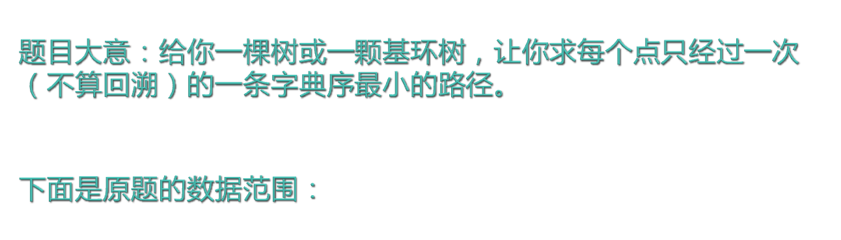
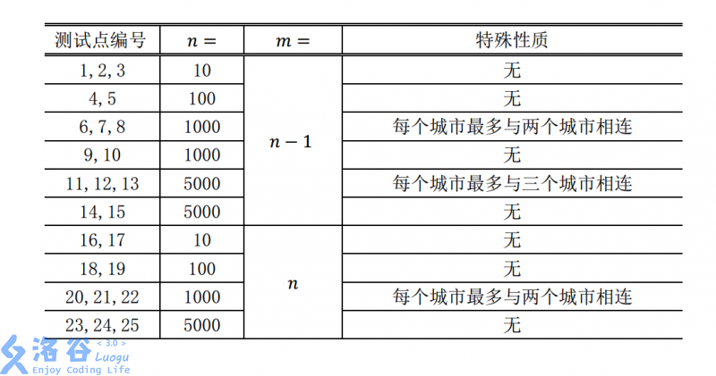

Slide 3

很容易得到结论，用贪心就可以；
选取 1 为根，接下来每次都选取节点编号最小的子节点往下走。
代码实现有一个小技巧就是，先把边排序再建树遍历，就不用挑选最小节点。

Slide 4

基环树：就是环套树，通常的处理方法就是找环，然后环树分开处理。
分析一下，环断开一条边就变成了一棵普通树，所以我们可以暴力断边，他的数据范围是10^3级的，而我们算法O（n^2）
再卡一下常数可以卡过去。

Slide 5

分析一下原来的程序：
1.排序（nlogn）
  2.找断开的边（n^2）
  3.统计更新答案（n）
  所以优化就落在2上，实现 nlogn 的断边。

Slide 6

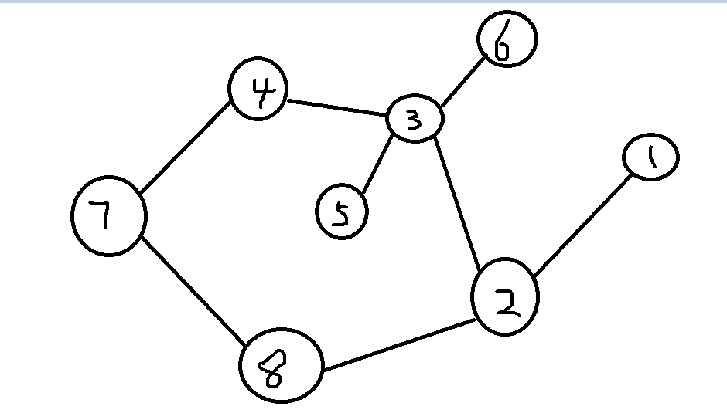

Slide 7

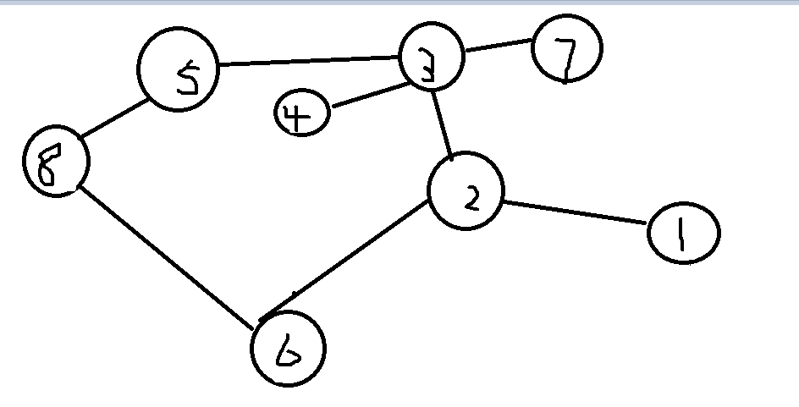

Slide 8

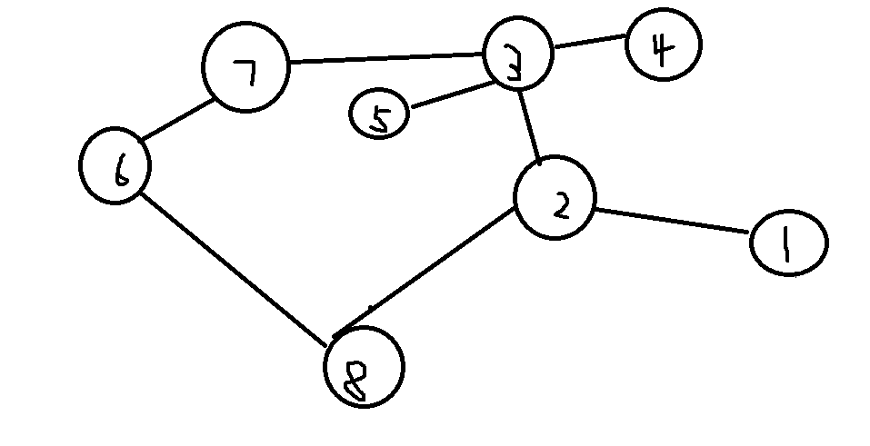

Slide 9

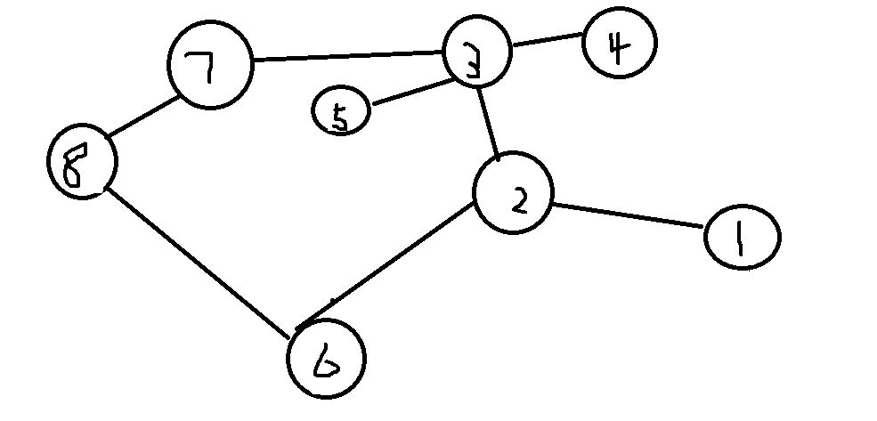

Slide 10
所以我们发现，
断的边必然在环上，并且它指向的节点 v0 是满足大于 u0 节点的所有儿子的（或者没有子节点）。
断边还要满足回溯以后所到达的环上的节点u1是满足有一个子节点 v1 < v0

